Slide 1
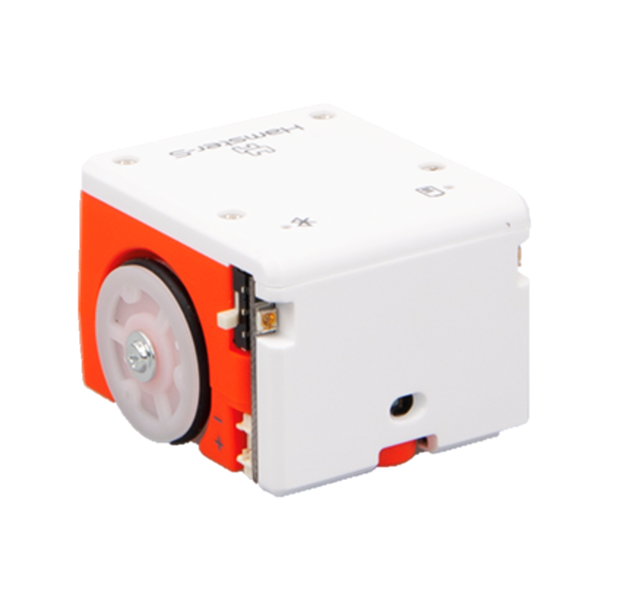


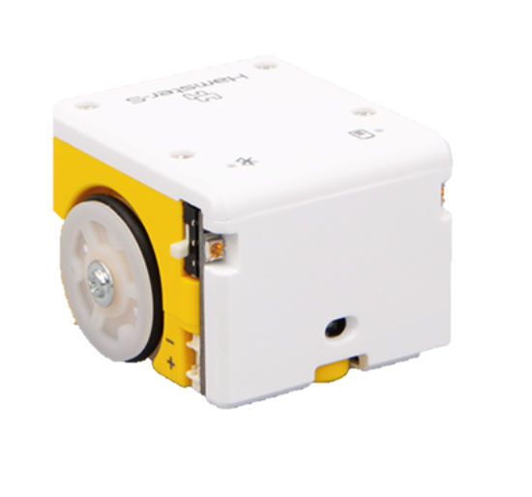

햄찌의 모험
~ 잃어버린 엄마를 찾아서 ~

Slide 2
























6. 몹 피하며 던전 탈출 ( 햄스터 로봇 대시보드로 조작하기 )
스테이지 목록
아들~
4. 청소 퀘스트 ( 햄스터 로봇 청소 로봇으로 변신 )
5. 노래로 몹 잠들게 하기 ( 햄스터 로봇 노래 하기 )
길이 너무 더러워 청소를 해야 겠어
2. 암호 던전 ( 불빛 따라하기 )
3. 강 건너기 ( 햄스터 로봇 선 따라 이동, 손바닥 따라 이동 )
1. 미로 던전 (햄스터 로봇 이동)

Slide 3
네 번째 스테이지 청소 퀘스트
햄스터 로봇을 청소로봇으로 변신시킨 후 길가를 청소하세요

Slide 4
청소 퀘스트
여길 지나야 되는데 너무 더러워서 어디가 길인지 모르겠어!! 청소를 하면서 가보자!!

Slide 5
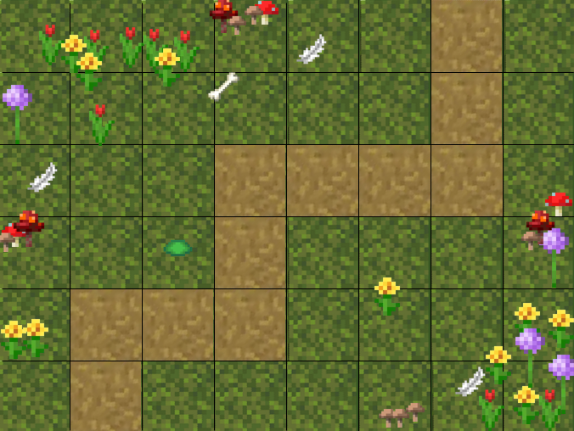



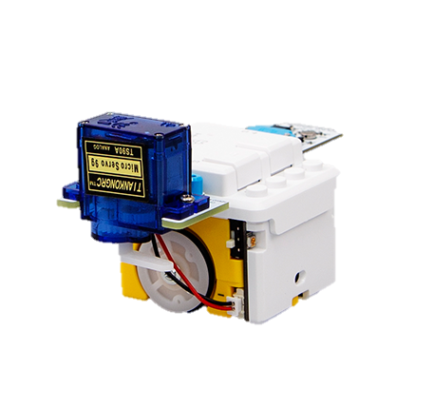

청소 퀘스트

Slide 6
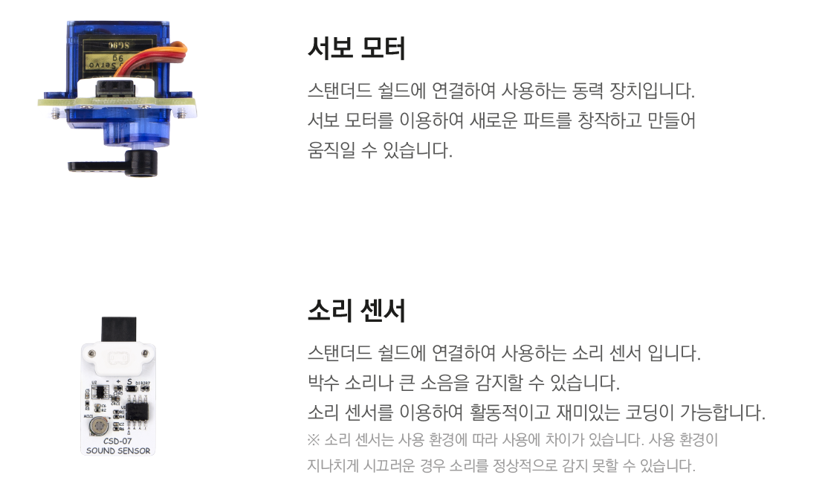
청소 퀘스트 – 새로운 장비
출력 장치
입력 장치

Slide 7
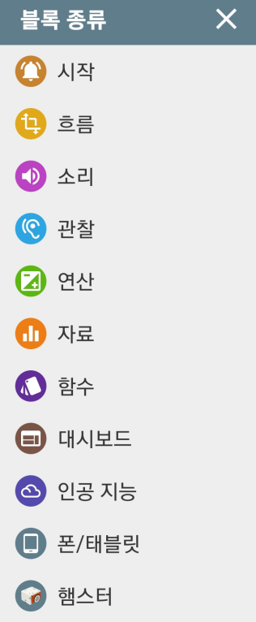
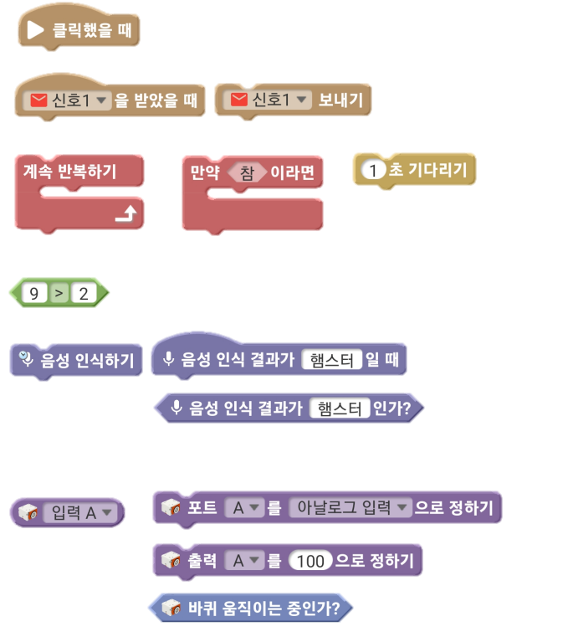

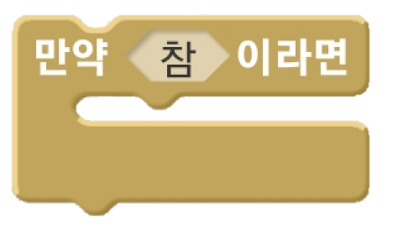
청소 퀘스트
이 블록들로 날 도와줘

Slide 8
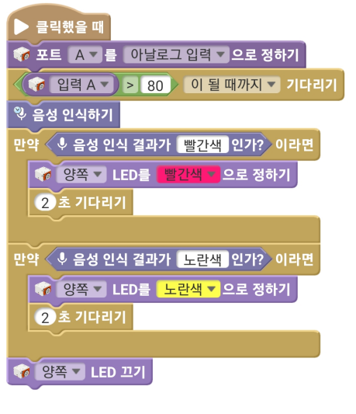
청소 퀘스트
소리 센서 사용해보기

Slide 9
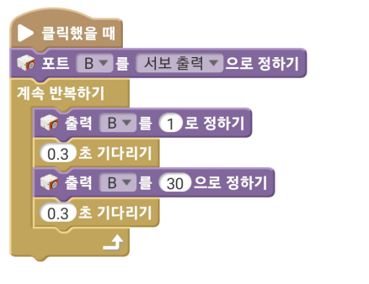
청소 퀘스트
서보 모터 사용해보기

Slide 10
암호 던전 통과하기
코딩 힌트
‘소리 센서’와 ‘서보 모터’를 사용하도록 입력과 출력을 설정한다.
‘서보 모터’를 움직인다. (단 햄스터가 움직일 때만, 서보 모터 작동하게 하기)
처음 ‘음성 명령’을 받는다.
＇소리 센서＇를 통해 박수 소리가 들리면 햄스터를 잠시 멈춘 후 다시 ‘음성 명령’을 받는다. (햄스터가 잠시 멈추므로 서보 모터도 잠시 멈춘다.)
‘음성 명령’에 따라 햄스터가 움직인다.
4~6 과정을 반복한다.

Slide 11
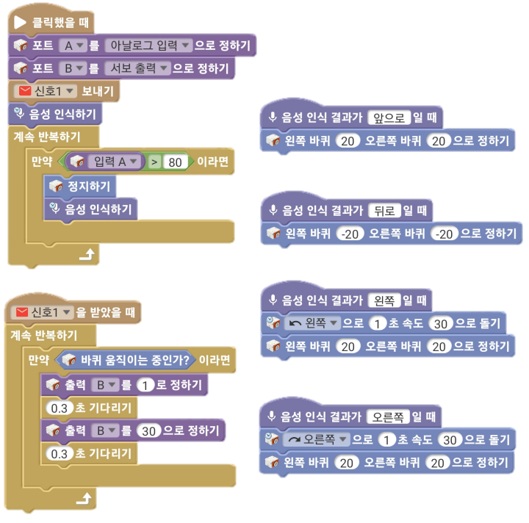
“청소 퀘스트＂ 소스

Slide 12


청소 퀘스트 스테이지 클리어!!!

